Slide 1



TRANSFORMACIÓN
DIGITAL EN LA
INDUSTRIA ARGENTINA
“La Industria 4.0 ha cambiado la forma en que las empresas operan en todo el mundo. En Argentina, las empresas y las universidades están trabajando juntas para adaptarse a los nuevos desafíos y oportunidades.”
Hecho por Valentino Rao - Uriel Gallardo - Joaquín Romero - Nahuel Pereyra - Marcos Raúl Gatica

Slide 2
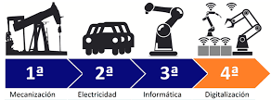
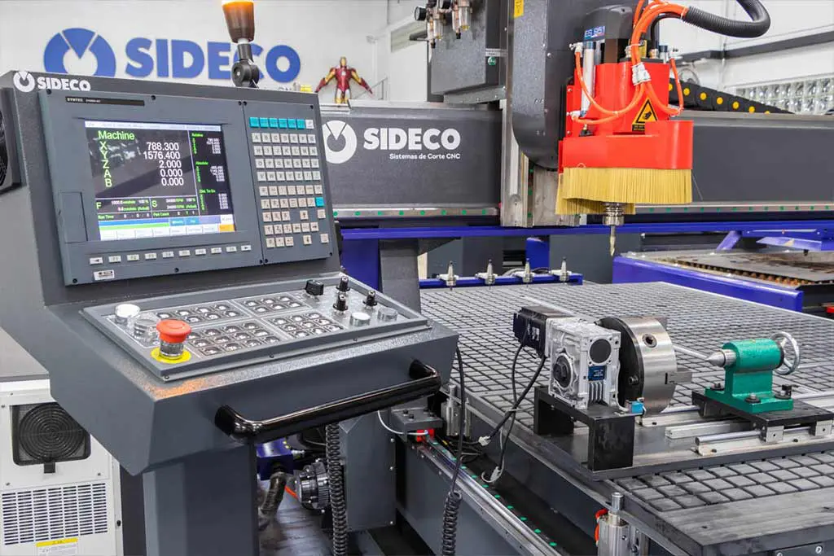
DESAFÍOS Y OPORTUNIDADES DE LA TRANSFORMACIÓN DIGITAL
Nuevas formas de producción
Mejoras en los procesos de negocio
Cambio de paradigma en la industria
La automatización y la inteligencia artificial están transformando la producción y la logística de las empresas, mejorando la eficiencia y reduciendo los errores.
La tecnología permite una mayor visibilidad y análisis de los procesos de negocio, lo que se traduce en mejores decisiones y una mayor satisfacción del cliente.
La Industria 4.0 está impulsando un cambio de paradigma en la forma en que las empresas y los profesionales piensan sobre el negocio y el trabajo.

Slide 3
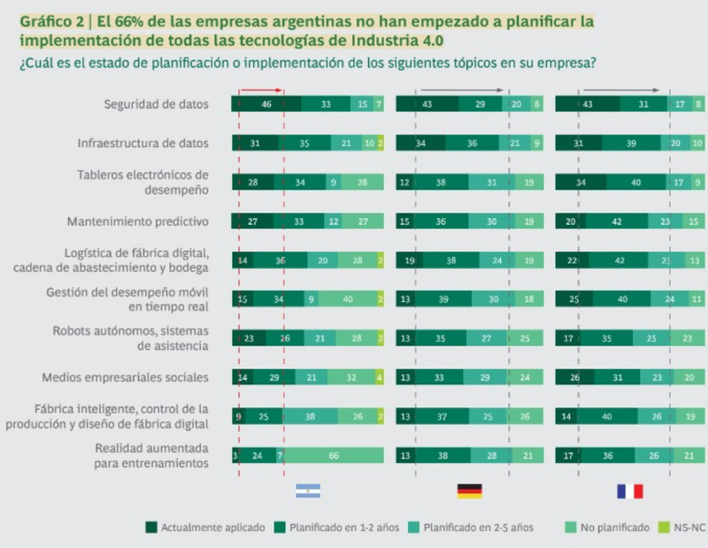
IMPACTO DE LA INDUSTRIA 4.0 EN LAS EMPRESAS ARGENTINAS
En la actualidad, solo el 34% de las empresas del país se han adaptado con éxito a la Industria 4.0.
Las empresas medianas o emergentes no ven la necesidad de realizar tal inversión.
Al contrario, el gobierno facilita las importaciones a empresas internacionales, como el caso de Samsung.

Slide 4
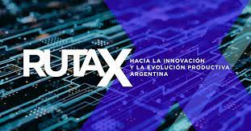



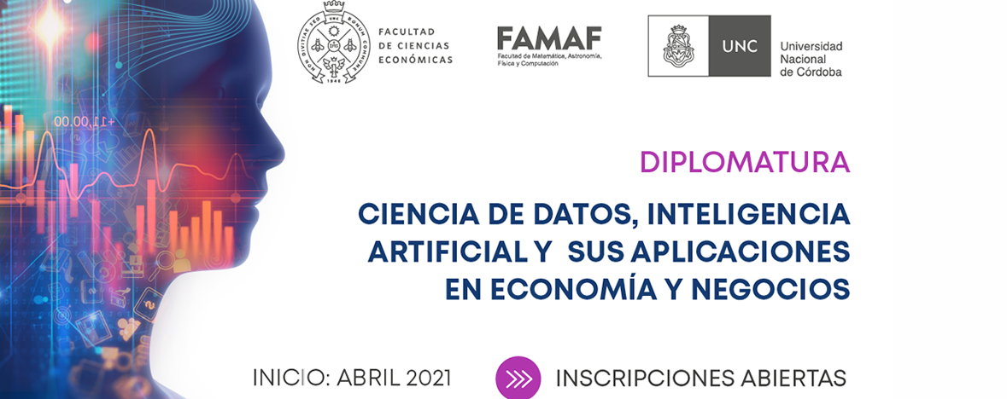
ADAPTACIÓN DE LAS UNIVERSIDADES ARGENTINAS
CAPACITAR EXPERTOS Y COLABORACIÓN CON EMPRESAS
APOYO GUBERNAMENTAL
1
2
3
2
4
TRABAJOS DE INVESTIGACIÓN
DIPLOMATURAS

Slide 5
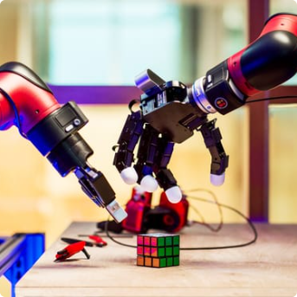
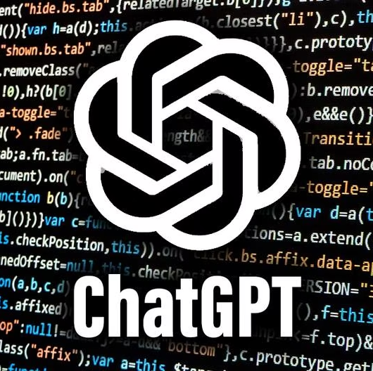

ADOPCIÓN DE LA TECNOLOGÍA Y SU INFLUENCIA EN EL MERCADO LABORAL
Automatización
Inteligencia artificial
Big Data
La automatización está transformando la forma en que las empresas producen bienes y servicios, lo que está cambiando la forma en que se contratan y desarrollan los trabajadores.
La inteligencia artificial está cambiando la forma en que los empleados realizan trabajos y están creando nuevos roles en áreas como el análisis de datos y la programación de sistemas.
Analizar datos se está volviendo una gran habilidad para los profesionales del futuro, a medida que las empresas buscan empleados que puedan ayudarlas a tomar decisiones basadas en datos y análisis.

Slide 6

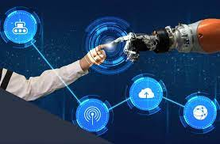

CAMBIOS EN LOS PROGRAMAS ACADÉMICOS PARA ADAPTARSE A LA INDUSTRIA 4.0
1
Nuevas materias
2
3
Más prácticas de trabajo
Cursos en línea
Se están agregando nuevas materias a los programas académicos para incluir temas importantes como la inteligencia artificial, el análisis de datos y la gestión de proyectos.
Se están agregando más oportunidades de prácticas de trabajo en las empresas y laboratorios de la UTN, para dar a los estudiantes experiencia en el mundo real.
La UTN está ofreciendo más cursos en línea para facilitar el aprendizaje y la capacitación de personas que trabajan en la industria y no pueden asistir a clases en persona.

Slide 7



POLÍTICAS Y APOYO GUBERNAMENTAL
CASOS DE ÉXITO
HITEC
SINTEPLAST
MERCADO LIBRE
La empresa Hitec desarrolló la herramienta Terative, una plataforma que permite detectar anomalías y reducir fallas en las maquinarias de sus clientes.
Sinteplast invirtió en herramientas de la Industria 4.0, lo que le permitió incorporar robots en sus líneas de producción. Ahora, su producción aumentó de 5 a 8 millones de litros de pintura por mes.
Ha sabido adaptarse a las nuevas tendencias en la industria global gracias a su modelo de negocio donde aplica 4 de las 7 revoluciones tecnológicas actuales.

Slide 8


ROL DE INGENIERÍA ÉTICA Y PROFESIÓN
La profesión de ingeniería es muy importante para conseguir la adaptación a la Industria 4.0 de la forma más eficaz, optimizada y eficiente posible.
Esta ética se rige por un conjunto de procedimientos, normas, códigos, manejo y uso de la información profesional, lo cual es importante porque regula la conducta de los ingenieros de manera específica bajo ciertos estándares a ciertos parámetros normativos.

Slide 9



Desafíos que enfrentan las empresas y los profesionales en la transformación digital
Adaptación al cambio
Falta de habilidades y conocimientos
Temores sobre cambios laborales
Las empresas y los profesionales deben adaptarse constantemente a los cambios en las tecnologías emergentes y las tendencias del mercado, lo que puede ser difícil y costoso.
Los profesionales pueden carecer de las habilidades y conocimientos necesarios para trabajar en la Industria 4.0, lo que puede dificultar su capacidad para encontrar trabajo y tener éxito en sus carreras.
La automatización y la inteligencia artificial pueden hacer que los trabajos ya no deban ser realizados por un humano o cambiar la forma en que se trabaja, lo que puede ser aterrador para los profesionales que temen perder su trabajo o no tener éxito en la nueva era digital.

Slide 10

FIN

